Slide 1
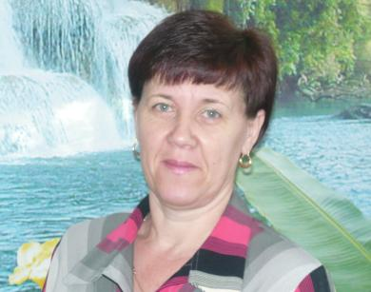
Педагогический
проект
воспитателя МДОУ детский сад «Алёнушка» Бондарского района
Деминой Светланы Валентиновны

Slide 2
Тема проекта:
«Формирование здоровьесберегающего пространства в ДОУ»
Творческое название:
«Привычки к здоровому образу жизни»
Автор: Демина Светлана Валентиновна
воспитатель
МДОУ детский сад «Алёнушка»
Бондарского района.

Slide 3
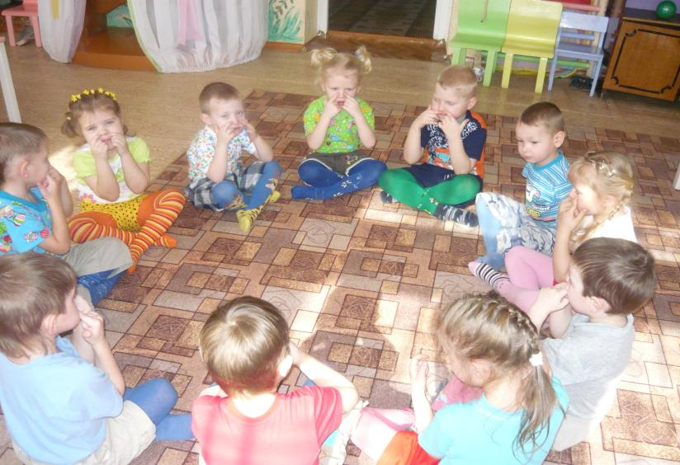
«Я не боюсь еще и еще раз повторить: забота о здоровье- это важнейший труд. От жизнерадостности, бодрости детей зависят их духовная жизнь, мировоззрение, умственное развитие, прочность знаний, вера в свои силы» (В.А. Сухомлинский)

Slide 4
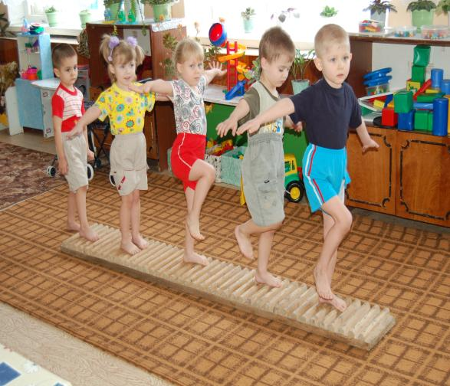
Основополагающий вопрос:
Привычки к здоровому образу жизни
нужно развивать?

Slide 5
Актуальность проекта:
Ухудшение состояния здоровья, инфекционные заболевания, духовное растление, низкий уровень жизни подавляющего большинства жителей планеты на фоне ухудшения состояния экологии делают задачу воспитания здорового ребенка наиболее актуальной и необходимой. От состояния здоровья детей во многом зависит благополучие нашего общества. Сегодня ни для кого не секрет, что «крепость» здоровья детей становится все меньше и меньше. Защитные силы организма- все слабее, а услуги медицины- все дороже. Именно поэтому в условиях дорогостоящего медицинского обслуживания сформировать у детей понятие, что каждый человек должен быть хозяином своего здоровья. Здоровьесберегающие технологии наиболее значимы среди всех известных технологий по степени влияния на здоровье детей.

Slide 6
Цель проекта:
Обоснование
эффективности
здоровьесберегающих
технологий в
педагогической
практике, для
формирования
у детей дошкольного
возраста
углубленного
представления о
здоровье и здоровом
образе жизни.

Slide 7
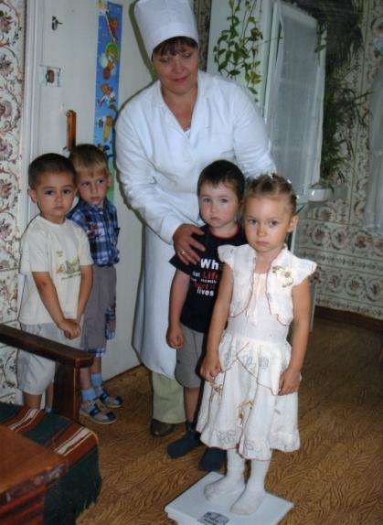
Задачи:
Оздоровительные :
* охрана и укрепление физического и психического здоровья детей;
* совершенствование функций организма, повышение его защитных свойств и устойчивости к заболеваниям средствами движения, дыхательной гимнастики, массажа, закаливания;
* формирование правильной осанки, гигиенических навыков.

Slide 8
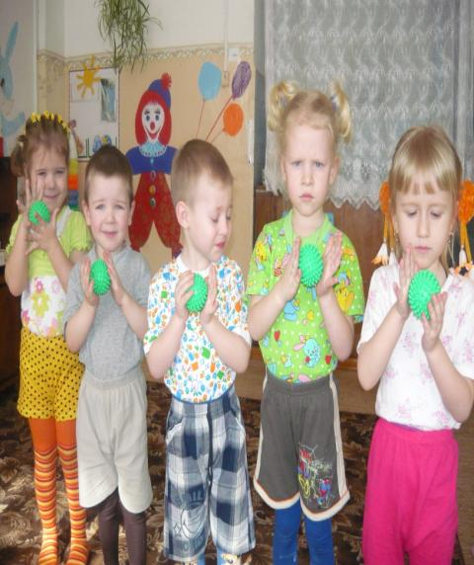
Образовательные :
* формирование жизненно необходимых двигательных умений и навыков ребенка в соответствии с его индивидуальными особенностями;
* создание условий для реализации потребности детей в двигательной активности;
* выявление интересов, склонностей и способностей детей в двигательной деятельности и реализация их через систему спортивно-оздоровительной работы.

Slide 9
Воспитательные :
* воспитание потребности в здоровом образе жизни; выработка привычки к соблюдению режима, потребность в физических упражнениях и играх;
* воспитание у детей бережного отношения к своему здоровью, понимания ценности и важности поддержания организма в здоровом состоянии, побуждение желания следовать здоровому образу жизни;
* воспитание физических качеств, необходимых для полноценного развития личности.

Slide 10
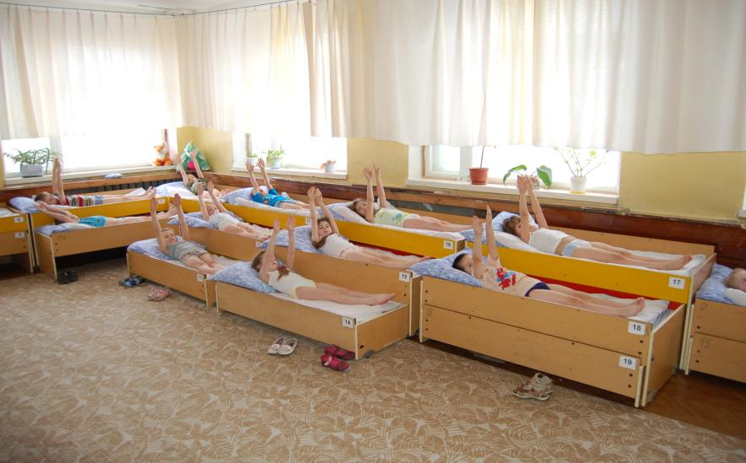
Проблемные вопросы:
Для чего воспитывать у детей З О Ж?
Какие мероприятия помогают в воспитании З О Ж?

Slide 11
Гипотеза:
Если углубленное представление детей к своему здоровью будет эффективно развиваться, то здоровье будет сохраняться и укрепляться при условии системного подхода с использованием инновационных здоровьесберегающих технологий в организации и проведении воспитательно-образовательного процесса и взаимодействия всех его участников.

Slide 12
Тип проекта:
По деятельности: практико-ориентированный, групповой;
По содержанию:комплексное ;
По числу участников: группа детей дошкольного возраста, воспитатели, родители;
По времени: продолжительный;
По характеру: в рамках МДОУ.

Slide 13
Стратегия осуществления проектной деятельности:
Данный проект осуществляется в рамках педагогической деятельности МДОУ с детьми дошкольного возраста в организованной деятельности, совместной деятельности педагога и ребенка, взаимодействия с семьей.

Slide 14
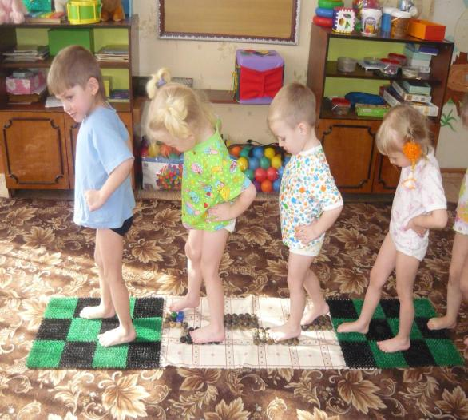
Предмет экспериментального исследования:
Совокупность методов и приемов, средств
для реализации педагогической деятельности по эффективному использованию
здоровье-
сберегающих
технологий.

Slide 15
Предполагаемый результат:
-Сформированные привычки навыков здорового образа жизни;
-Повышение уровня мотивации к физическим упражнениям, играм, двигательной активности, здоровому образу жизни;
-Снижение заболеваемости;
-Повышение уровня физической подготовки;
-Благотворное влияние на развитие речи, расширение кругозора, физических и нравственных качеств, сохранение и укрепление здоровья.

Slide 16
Основные этапы проекта:
Основные этапы | Содержание работы | сроки выполнения проекта
I этап – Организацион-ный | 1.Теоретический анализ состояния проблемы в научно-методической литературе; 2. Оценка собственных возможностей по решению проблемы; 3.Разработка плана проведения эксперимента; 4. Выявить организационно-педагогические условия по приобщению к здоровому образу жизни родителей и детей ; | октябрь- ноябрь 2007-2008г.г.

Slide 17
Основные этапы | Содержание работы | сроки выполнения проекта
II этап -диагностический | 1.Провести констатирующую диагностику по выявлению уровня физического развития детей 2. Провести анализ заболеваемости за данный период 3. Разработать модель по взаимодействию участников реализации проекта 4. Провести промежуточную диагностику | декабрь- май 2007-2008г.г.

Slide 18
Основные этапы | Содержание работы | сроки выполнения проекта
III этап – Практический | 1.Обработка, систематизация и апробация материалов проекта 2.Разработать перспективный план по приобщению к здоровому образу жизни детей дошкольного возраста 3. Разработать план взаимодействия с семьей (педагогическое просвещение родителей) 3. Совершенствование материально-технической базы | сентябрь-май 2008-2009г.г.

Slide 19
Основные этапы | Содержание работы | сроки выполнения проекта
IV этап – Обобщающий | 1.Анализ результатов, систематизация полученных данных 2.Анализ мониторинговых исследований заболеваемости, за весь период работы над проектом 3.Организация работ по использованию полученных результатов всеми участникам воспитательно-образовательного процесса 4. Подготовка по обобщению опыта работы, внедрение и распространения в ДОУ района. | сентябрь-май 2009-2010г.г.

Slide 20
План работы по формированию представлений о здоровом образе жизни в старшей группе
Месяц | мероприятия | задачи
Сентябрь | Занятие «Если хочешь быть здоров» Досуг «Мишка на прогулке» | Дать детям представление об устройстве и функционировании человеческого организма; довести до сознания детей необходимость бережного отношения к себе и другим Обучить детей элементам психогимнастики; воспитание доброжелательного отношения к животным, закреплять умения различать настроение произведений, сходных по характеру.
Октябрь | Занятие «Что мы делаем, чтобы быть здоровыми» Досуг «На огороде» | Прививать навыки правильного выполнения точечного массажа, воспитывать умение самостоятельно заниматься упражнениями массажа в детском саду и дома, закреплять умения детей отвечать кратко и распространенно, внимательно слушать других. Закреплять культурно-гигиенические навыки детей. Разучить с детьми точечный массаж биологически активных зон. Закрепить знания об овощах. Развивать произвольное внимание.

Slide 21
Ноябрь | Занятие «Режим дня» Досуг «В здоровье сила» | Сформировать у детей представления о правильном режиме дня и пользе его соблюдения для здоровья. Вызвать радостные эмоции. В интересной, увлекательной форме закрепить знания о средствах профилактики простудных заболеваний.
Декабрь | Занятие «Детям про глаза» Досуг «Начинается зима» | Дать детям понятие о том, что с каждым днем возрастает нагрузка на зрение, поэтому каждый человек может и должен бороться за хорошее зрение и его сохранение. Учить детей выполнять упражнения. Акцентировать внимание детей на то, как правильно заниматься рисованием и т.д., без вреда для глаз. Предупреждение нарушения зрения посредством специальных упражнений. Закрепление знаний о сезонных явлениях в природе. Воспитание сноровки и выдержки. Работа над ровностью звука при исполнении вокализма.
Январь | Занятие «Здоровье и болезнь» Праздник «Зимушка-зима» | Научить детей заботиться о своем здоровье, избегать ситуаций, приносящих вред здоровью. Закрепить технику выполнения различных видов игрового самомассажа. Систематизация знаний о зиме. Воспитание любви к занятиям спортом, интереса к их результатам

Slide 22
Февраль | Занятие «Витамины и здоровый организм» Досуг «Маме помогаем» | Рассказать детям о пользе витаминов. Объяснить, как витамины влияют на организм человека для здоровья. Закрепление навыков правильного дыхания. Формирование знаний о пользе физической нагрузки при выполнении домашней работы. Воспитание уважения и любви к маме. Закрепление умения различать разнохарактерные части музыкального сопровождения.
Март | Занятие «Одежда и здоровье » Досуг «Заюшкина избушка» | Уточнить с детьми, что одежда защищает человека от жары и холода, дождя и ветра. Чтобы сохранить здоровье и не болеть, надо правильно одеваться. Формирование правильной осанки в процессе выполнения игровых двигательных заданий. Развитие мыслительных процессов (наблюдение, сравнение, обобщение). Воспитание чувства сопереживания.
Апрель | Занятие «Спорт» Досуг «Весна в лесу» | Способствовать становлению у детей ценностей здорового образа жизни, занятия спортом очень полезны для здорового человека. Развития умения изменять интонацию и темп речи. Закрепление знаний о сезонных изменениях растений весной. Воспитание понимания необходимости бережного отношения к природе. Совершенствование умения детей двигаться в соответствии с характером мелодии и текстом песни.

Slide 23
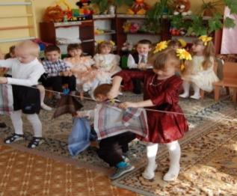
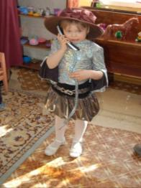
Май | Занятие «На воде, на солнце» Досуг «Кузнечик» | Объяснить детям, что купаться, плавать, загорать полезно для здоровья в том случае, если соблюдать определенные правила безопасности. Обучение движениям для профилактики плоскостопия. Закрепление знаний о насекомых. Воспитание доброжелательного отношения к насекомым. Формирование навыка петь фразу на одном дыхании.
Июнь | Праздник «Здравствуй, лето!» | Закрепление знаний о поведении лесных обитателей и растениях в летний период. Профилактика плоскостопия. Воспитание действенной любви к живым существам, понимания самоценности живой природы. Закрепление навыков исполнения песен светлым, легким звуком.

Slide 24
Организация оздоровительной работы в ДОУ:
№ п/п | Виды оздоровительной деятельности | Сроки выполнения
1. | Занятие «Ребенок и окружающий мир» цикл «Формирование представлений о здоровом образе жизни» | 1 раз в месяц
2. | Оздоровительные паузы на занятиях и в свободной деятельности детей | ежедневно
3. | Физкультурные занятия | 2 раза в неделю
4. | Утренняя гимнастика | ежедневно
5. | Бодрящая гимнастика | Ежедневно после сна

Slide 25
6. | Корригирующая гимнастика | ежедневно
7. | Аэрофитотерапия (чеснок, лук) | Ежедневно с октября по апрель
8. | Оздоровительный досуг | 1 раз в месяц
9. | День здоровья | 1 раз в квартал
10. | Спортивный праздник | 2 раза в год
11. | Беседы с детьми о здоровье | В течении дня
12. | Индивидуальные упражнения и подвижные игры | ежедневно
13. | Родительские собрания, рассматривающие вопросы формирования здорового образа жизни | 2 раза в год
14. | Беседы с родителями о состоянии здоровья детей | Индивидуально в течении месяца
15. | Создание благоприятного психологического климата | систематически
16. | Обеспечение условий для преобладания положительных эмоций | систематически

Slide 26
Обеспечение проектной деятельности:
Методическое :
«Программа воспитания и обучения в детском саду» под ред.Васильевой М.А.
М.Ю.Картушина «Зеленый огонек здоровья»;
Г.Зайцев «Уроки Мойдодыра», «Уроки Айболита»;
С.А.Козлова «Органы чувств человека», «Тело человека», «Внутренние органы человека»;
«Здоровьесберегающие технологии» В.Ф.Базарного;
«Дыхательная гимнастика»по А.Н.Стрельниковой ;
«Точечный массаж для лечения и профилактики насморка»по А.А.Уманской;
С.Б.Шарманова «Физкультурные занятия с элементами психогимнастики»;
Т.С.Никанорова «Здоровячок».

Slide 27
2.Материально-технические:
-Приобретение необходимого оборудования;
-подбор иллюстраций,
картинок, соответствующих теме занятий, способствую-
щие развитию образного восприятия, творческого мышления;
-картотека ( пословицы и поговорки о человеке; стихи и загадки о частях тела; пальчиковые игры; комплексы дыхательной и зрительной гимнастики);
-изготовление нестандартного пособия для профилактики плоскостопия;

Slide 28
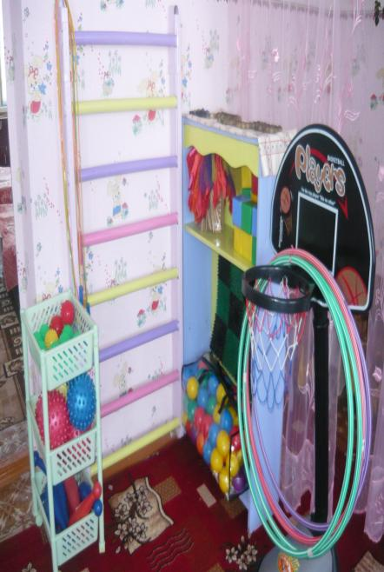
-оборудование физкультурной площадки с беговыми дорожками;
-создание в группе спортивного уголка и оборудования к нему;
-изготовление аромаподушечек, бутылочек с водой и трубочкой для дыхательных упражнений;
-Подбор музыкального сопровождения для снятия напряжения, повышения эмоционального настроя.

Slide 29
3. Диагностико-дидактический:
диагностический метод по определению уровня здоровья детей;
знаний о здоровом образе жизни;
привычек потребности к физическим упражнениям, играм, гигиенические навыки выполнения режима дня;
комплексное использование средств здоровьесберегающих технологий.

Slide 30
Модель реализации проекта:
Воспитательно - образовательная работа
Соблюдение режима
дня
Формирование представлений о здоровом образе жизни
Работа с родителями
Обучение на занятиях, беседы, сюжетно-ролевые игры,
культурно-гигиенические навыки.

Slide 31
Физкультурно-оздоровительная работа
Разработка комплексных мероприятий по выявлению уровня физического ребенка (карта состояния здоровья, диагностика физ. развития)
Создания оптимального режима (физ. занятия, утренняя гимнастика, упражнения на прогулках, вне занятий, гимнастика пробуждения, физкультминутки)
Профилактическая работа
Психогигиенические психопрофилактические мероприятия (создание благоприятного климата)
Профилактические мероприятия (аэрофитотерапия, профилактическая гимнастика)

Slide 32
Аннотация:
Предполагаемые результаты проекта способствуют развитию личности ребенка в целом, его физического развития, осознанному отношению к своему здоровью. Работа по представленному проекту дает детям не только определенную сумму знаний, навыков, но и позволяет сформировать у них привычку к здоровому образу жизни , воспитать умение бережного отношения к своему организму, оценивать себя и свое состояние.

Slide 33
Анализ заболеваемости детей:

Slide 34
Графическое представление диагностики физического развития
2008-2009г.г.
Начало года
Конец года

Slide 35
Результаты освоения программы на конец 2008-2009 учебного года

Slide 36
Памятка для родителей: «Закон семьи – воспитание привычки к здоровому образу жизни»
Вы хотите иметь здоровых детей!
Используйте для закаливания детей факторы внешней среды: солнце, воздух, вода;
Прогулки в любую погоду;
Воздушные и солнечные ванны;
Отдых в тени в жаркий период времени года;
Умывание холодной водой;
Мытье рук до локтя;
Полоскание рта и горла кипяченой водой комнатной температуры после каждого приема пищи;
Чистка зубов;
Ходьба босиком;
Корригирующая гимнастика.

Slide 37
Анкета для родителей
1.Что беспокоит вас в состоянии здоровья ребенка?
2.Сколько времени проводит ребенок на свежем воздухе в будни, в выходные дни?
3.Применяете ли вы сами какие-либо закаливающие средства?
4.Какие виды закаливания вы проводите?
5.Делаете ли вы сами зарядку по утрам?
6.Каким видом спорта вы увлекаетесь?
7.Что бы вы хотели узнать о возможности оздоровления своего ребенка?
9.Какую помощь вы можете предложить в нашей группе для оздоровления детей?

Slide 38
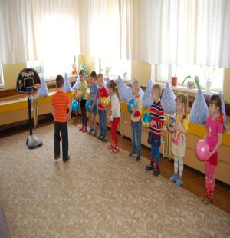
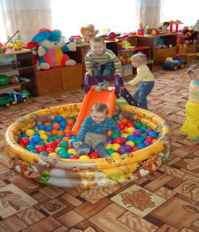
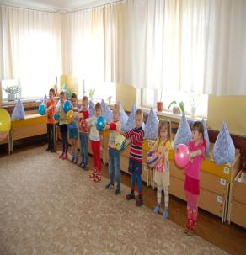
Стенд «Учимся быть здоровыми»

Slide 39
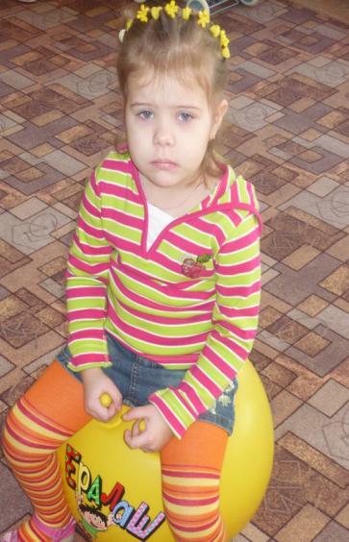
Выводы:
Если в результате целенаправленного педагогического воздействия у детей сформируется привычка к здоровому образу жизни, повысится общая выносливость, работоспособность их организма, улучшится динамика состояния здоровья и другие качества, необходимые для полноценного развития личности, то я вижу смысл в продолжении совершенствования организации педагогического процесса данного направления, его освоение детьми благодаря разработанным педагогическим методикам и приемам, обеспечение необходимого базиса развития.

Slide 40
Обучать без вреда для здоровья – это не задача, а обязательное условие моей работы.

Slide 41
Информационные ресурсы:
К.К.Утробина Занимательная физкультура в детском саду/К.к.утробина.-М.:Гном и Д.,2005.
Оздоровление детей в условиях детского сада./ под ред. Л.В.Кочетковой.-М.,2005.
Н.В.Полтавцева Физическая культура в дошкольном детстве.
О.Н. Моргунова Физкультурно-оздоровительная работа в ДОУ.
Л.Г.Горькова .Занятия физической культурой в ДОУ.
Т.Л.Богина Охрана здоровья детей в дошкольных учреждениях:метод.пособие –М.:Мозаика-Синтез,2005.
В.Г.Кудрявцев Инновацинное дошкольное образование:опыт, проблемы и стратегия развития//Дошкольное воспитание,1997-1999.
Здоровьесберегающее пространство дошкольного образовательное учреждения:проектирование, тренинги, занятия/сост.Н.и.Крылова.-Волгоград: Учитель,2009.
Интернет ресурсы: http:/rkp 68 edu. ru
http:/www arkty. ru

Slide 42
«Дитятко -что тесто: как замесил, так и выросло»
(русская пословица)
СПАСИБО
с.Бондари, 2010год ЗА ВНИМАНИЕ!

